Slide 1





Database & Source Control
9 giugno 2016
Anche con SQL Server si può
Sponsored by

Slide 2

Sponsor

Slide 3


Presenting...
http://www.devopsheroes.net/

Slide 4




Alessandro Alpi
Microsoft MVP – SQL Server dal 2008
Blog ITA: http://blogs.dotnethell.it/suxstellino
Blog ENG: http://suxstellino.wordpress.com/
Website: http://www.alessandroalpi.net
CTO Engage IT Services S.r.l.
www.engageitservices.it
Team leader (SCRUM)
Communities
Getlatestversion.it

Slide 5
Cos’è
DB SC
1/7
Repository per
Gestore dei cosiddetti changes (revisioni dei nostri file)
Storage sicuro
Gestire il lavoro (anche e soprattutto) in team
Sinonimo di Version Control
Parte di un Software Configuration Management
Cosa non è? Uno storage per tutto

Slide 6

Perché si usa
DB SC
2/7
Elemento base per i processi a pattern «continuous»
Continuous Integration (integrazione continua dei cambiamenti in sviluppo)
Continuous Delivery (evoluzione della precedente, «finisce» con UAT e un rilascio)
Continuous Deployment (sinonimi, delivery ~ deploy, per alcune scuole)
Revisioni
Collaborazione e condivisione
Restore delle versioni e backup
Per cosa non si usa? I film scaricati ☺

Slide 7
Ok, e su database?
DB SC
3/7
Condivisione del database nel team
Sincronizzazione dei database
Invio dei changeset a database
Revisioni del codice
Di programmabilità
Di Data Definition Language (schema)
Di Data Control Language (security)
Di dati statici
I dati utente? Non sono da source control!

Slide 8
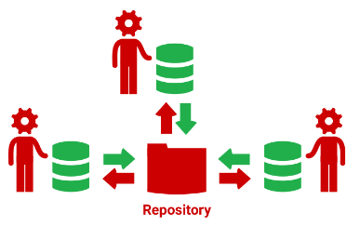
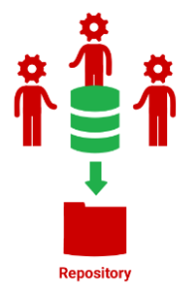
Com’è fatto
DB SC
4/7
Repository
Modalità centralizzata (uno solo «a server»)
Modalità distribuito (più copie del repository)
API
Comandi per copiare il repository (distribuito)
Comandi per scaricare il repository
Comandi per inviare i changeset
Modalità
Condivisa (centralizzata, un solo database)
Dedicata (distribuita, più database)
E le branch? Sessione di Igor! ☺
Dedicata
Condivisa

Slide 9

Cosa c’è dietro le quinte
DB SC
5/7
Working base folder
Copia locale del database scaricato
Copia locale dei cambiamenti
Transient folder
Ultima versione effettiva su source control
Comparazione
La Working base è sincronizzata con le revisioni
La Working base viene comparata con la transient per generare le diff
SSMS come vede i cambiamenti? Polling di una dll ☺

Slide 10




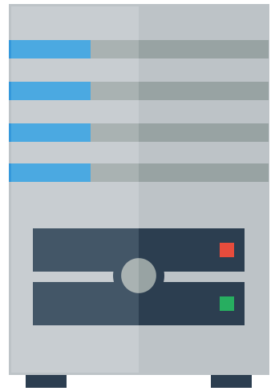



La linea del tempo..
DB SC
5/7
Sql Server Management Studio IDE
Working folder
File “.sql”
Team Explorer to
Source Control
Code, History and
Changesets
Development
Repository
Save
Send
LINK
Apply
Get

Slide 11
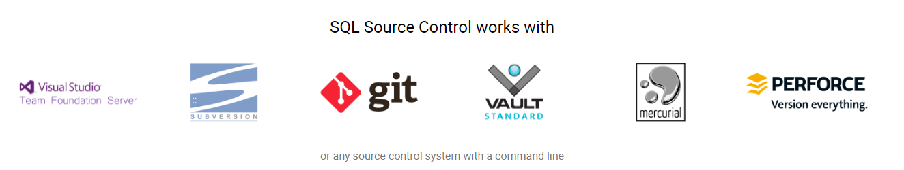
Ci sono strumenti..
DB SC
7/7
IDE di gestione
RedGate SQL Source Control (attualmente v5 in RC)
ApexSQL Source Control
Integrati a Sql Server Management Studio
Sono IDE che usano API per accedere a SC

Slide 12
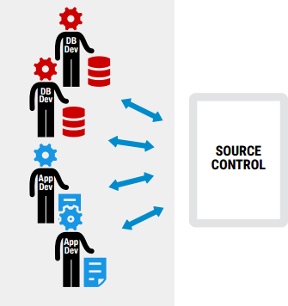
DEMO 1 – RedGate SoC v5 con VSTS (link + get)
Modalità dedicata + working folder
Utilizzo di VS Team Explorer
Link + get del database

Slide 13
DEMO 2 – RedGate SoC v5 con VSTS (new/edit items)
Modifica oggetti
Aggiunta dati

Slide 14
DEMO 3 – RedGate SoC v5 con VSTS (remove items)
Rimozione oggetti
Rimozione dati

Slide 15
DEMO 4 – RedGate SoC v5 con VSTS (filtri e options)
Filtri
Comparison options

Slide 16
DEMO 5 – RedGate SoC v5 con VSTS (migrations)
Migrations e refactor iniettati
se ci stanno, altrimenti due chiacchiere

Slide 17
Grazie
Domande?

